Slide 1

10 клас
Тема 4. Попередження ризиків від вибухонебезпечних предметів
Тема уроку : Вплив мін та вибухонебезпечних предметів (ВНП) на людину, сім’ю та суспільство. Протимінна діяльність та її складові.

Slide 2

Протимінна діяльність (mine action)
– заходи, що проводяться з метою забезпечення національної безпеки та спрямовані на зменшення соціального, економічного та екологічного впливу вибухонебезпечних предметів на життя та діяльність населення.
Основними складовими протимінної діяльності в Україні є :
інформування про небезпеки від мін і вибухонебезпечних предметів та навчання з попередження ризикам, пов'язаним із вибухонебезпечними предметами;
гуманітарне розмінування (розмінування);

Slide 3
Міжнародні стандарти протимінної діяльності (МСПМД/IMAS)
Головні угоди міжнародного права, що розглядають питання наземних мін та ВНП:
1. Конвенція про заборону протипіхотних мін (КЗППМ) 1997р.
(Конвенція про заборону застосування, накопичення запасів, виробництва і передачі протипіхотних мін та про їхнє знищення).
2. Конвенція про заборону або обмеження застосування конкретних видів звичайної зброї (КНЗ) 1980 р. та її доповнення: Протокол II щодо мін, мін-пасток та інших пристроїв, а також Протокол V щодо вибухонебезпечних залишків війни (CCW).
3. Конвенція про касетні боєприпаси від 2008 р. держави-учасники зобов'язані негайно припинити застосування, виробництво та передачу касетних озброєнь. Протягом восьми років з моменту отримання статусу учасника Конвенції, країни повинні знищити всі наявні запаси касетних озброєнь.

Slide 4
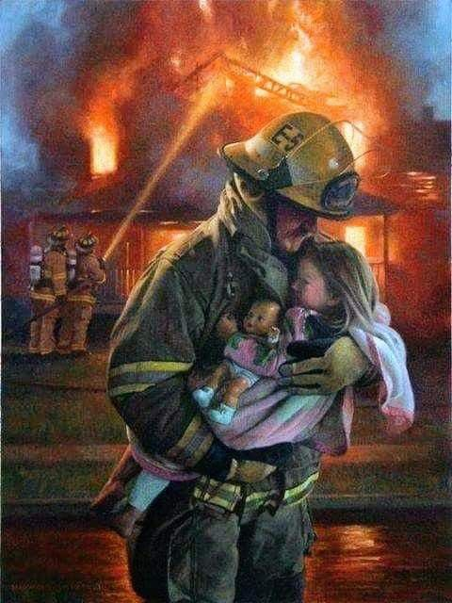
Протимінна діяльність
Реалізація спільних
проектів ДСНС
з міжнародними
організаціями
Державна служба України з надзвичайних ситуацій згідно із законодавчими та нормативно-правовими актами виконує завдання щодо виявлення, знешкодження та знищення вибухонебезпечних предметів на всій території України, за винятком місцевості, наданої для діяльності Збройних Сил України та інших військових формувань.

Slide 5

Діяльність ДСНС
ДСНС у межах повноважень реалізує заходи протимінної діяльності відповідно до імплементованих в Україні Міжнародних стандартів протимінної діяльності «IMAS», зокрема:
1. Організовано інформаційно-роз’яснювальну роботу та навчання населення щодо ризиків, пов’язаних із вибухонебезпечними предметами та правил поведінки у разі їх виявлення.
2. Проводиться гуманітарне розмінування ділянок місцевості та акваторій водних об'єктів від боєприпасів та інших вибухонебезпечних предметів.
3. Здійснюються заходи щодо знешкодження та утилізації непридатних до використання боєприпасів.
4. Надається допомога:
- постраждалому населенню, у тому числі медично-психологічна допомога;
- місцевим органам влади під час проведення евакуації постраждалих з уражених територій, відновлення об'єктів інфраструктури тощо.

Slide 6
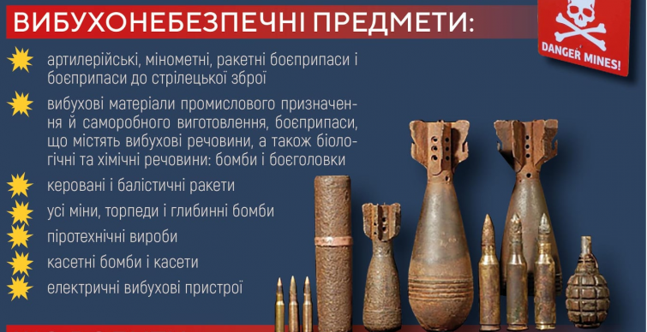
Вибухонебезпечні предмети (ВНП) - будь-які пристрої, засоби, підозрілі предмети, що здатні за певних умов вибухати.

Slide 7

До вибухонебезпечних предметів належать:
Боєприпаси –
вироби військової техніки одноразового використання, призначені для враження живої сили супротивника.
Вибухові речовини – це
хімічні речовини або суміші таких речовин , які здатні
При певних умовах та під впливом певних зовнішніх дій (нагрівання, удар, тертя, вибух іншого вибухового пристрою) до швидкого саморозповсюджувального перетворення, з виділенням великої кількості енергії і газів.

Slide 8
Міни.
Міна – це вибухонебезпечний пристрій, спрямований на виведення з ладу чи знищення людини, транспорту або будівлі від присутності, близькості або контакту з особою чи транспортним засобом.
За тактичним призначенням міни поділяються на:
- протипіхотні;
- протитранспортні.
​За ступенем небезпеки:
- такі, що знешкоджуються;
- такі, що не знешкоджуються.

Slide 9
Протипіхотна міна (ППМ) – це міна, призначена для того, щоб вибухати від присутності, близькості або контакту з людиною, яка виводить з ладу, калічить або вбиває одну чи більше осіб.За характером ураження протипіхотні міни поділяються на дві групи:
фугасні (основний вражаючий ефект – вибухова хвиля, яка руйнує все на своєму шляху);
осколкові (ураження відбувається готовими забійними елементами та уламками корпусу міни).

Slide 10


Як виглядає небезпека (протипіхотні міни):
ПРОТИПІХОТНА ФУГАСНА МІНА «ПФМ-1» «Лепесток»
Встановлюється виключно методом дистанційного мінування на ґрунт. Невеликі за розміром (біля 12 см) та практично непомітні в густій траві.Корпусу – пластмаса, радіус ураження – 3 м. Завдяки незвичайній формі, (гарна аеродинамічність) , ця маленька міна часто сприймається дітьми як іграшка.
Протипіхотні фугасні міни встановлюється на ґрунті чи під ґрунт/сніг (візуально не помітні). Спрацьовують від наступання на них ногою.

Slide 11
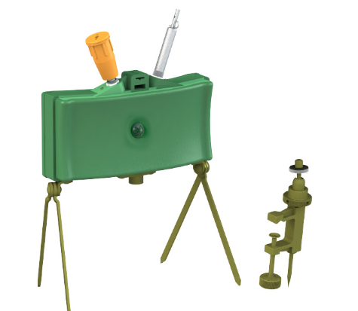
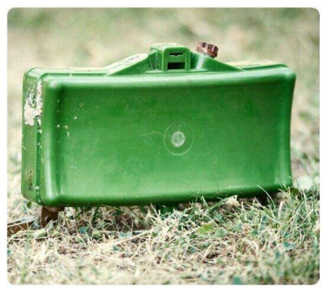
Як виглядає небезпека : міни - розтяжки
Протипіхотна міна МОН-50 в ручну встановлюється на ґрунт або може кріпитися на дерево та іншу вертикальну поверхню.
Може використовуватись як керована – підрив проводиться оператором з пульта управління ,, чи як міна-розтяжка – при зачіпанні тонкого дроту.
Дальність ураження – 50 метрів. Висота сектора поразки від 15 см до 4 м на граничній

Slide 12
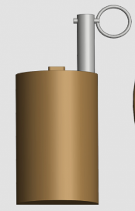
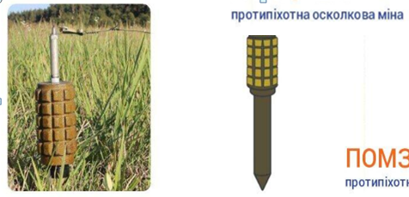

Як виглядає небезпека : міни - розтяжки
Протипіхотна вистрибуюча осколкова міна кругового ураження «ОЗМ-72» спрацьовує, коли людина зачіпляється за дротову розтяжку. Вона вистрибує на висоту 90-110 см від поверхні землі, розривається та розкидає повз себе 2400 забійних елементів ...

Slide 13
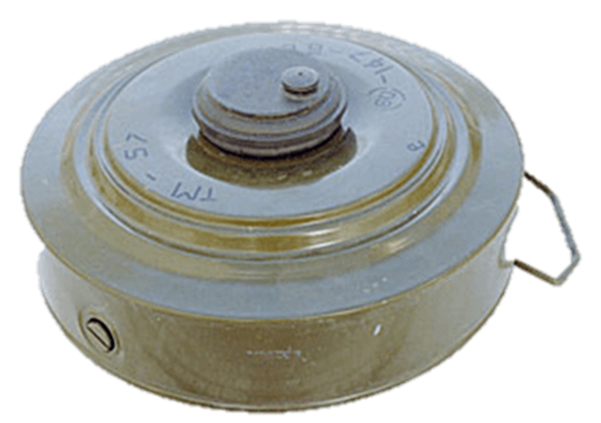
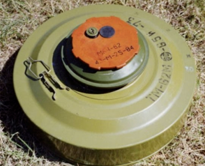
Як виглядає небезпека :
Протитранспортна міна
ТМ-57
Призначення міни – виведення з ладу гусеничної та колісної техніки супротивника. Встановлюється на ґрунт, під ґрунт, воду чи у сніг вручну або засобами механізації.
протитанкова міна TM-62М

Slide 14
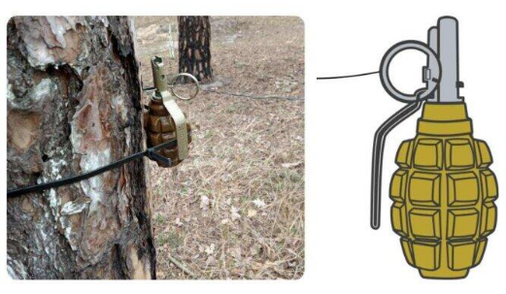
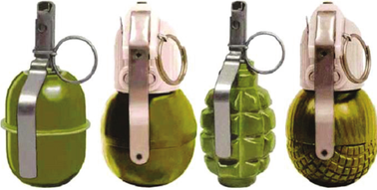
Як виглядає небезпека : ручні гранати
Ручна граната- один з видів вибуховихових боєприпасів , призначений для ураження живої сили противника осколками й ударною хвилею, що утворюються від вибуху за допомогою ручного метання.
Осколкова граната Ф1

Slide 15
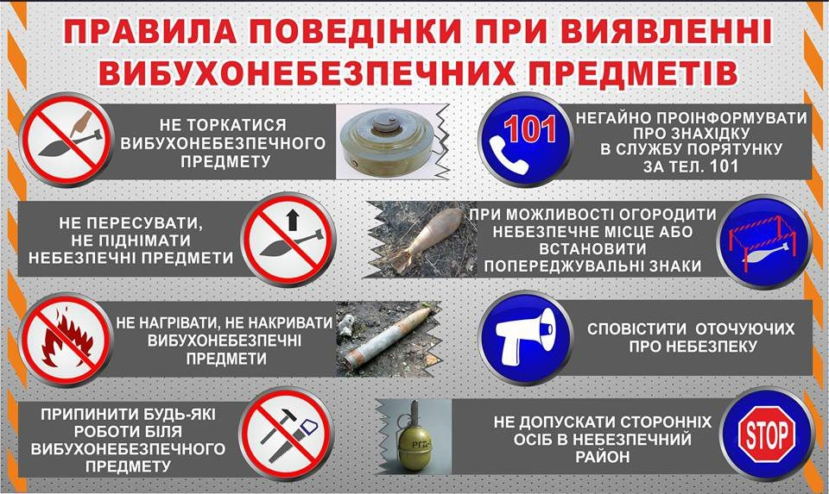

Slide 16
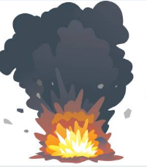
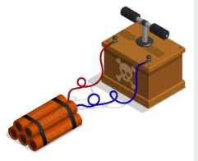
У разі знаходження вибухонебезпечного пристрою ЗАБОРОНЕНО:
наближатися до предмета;
пересувати його або брати до рук;
розряджати, кидати, вдаряти по ньому;
розпалювати поряд багаття або кидати до нього предмет;
приносити предмет додому, у табір, до школи.
користуватися засобами радіозв’язку, мобільними телефонами (вони можуть спровокувати вибух).
​Необхідно пам’ятати, що необережне поводження із цими предметами може призвести до смерті або до значної шкоди здоров’ю та каліцтва людини чи групи людей.
Необхідно негайно повідомити поліцію або дорослих про знахідку! Дочекатися прибуття фахівців; вказати місце знахідки та повідомити час її виявлення.

Slide 17
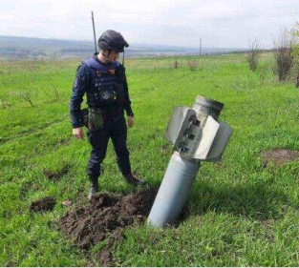
Боєприпас, що не вибухнув (НВБ)
Боєприпас, що не вибухнув (НВБ) ⎯ вибухонебезпечний предмет, який був вистрілений, скинутий, запущений або випущений, проте не вибухнув через або несправність, або конструкцію, або з будь-якої іншої причини.
Зовні він може виглядати як спрацьований та цілком безпечний, але насправді, зберігаючи в собі частину вибухової речовини та детонатор, залишається чутливим до будь-якого впливу.

Slide 18
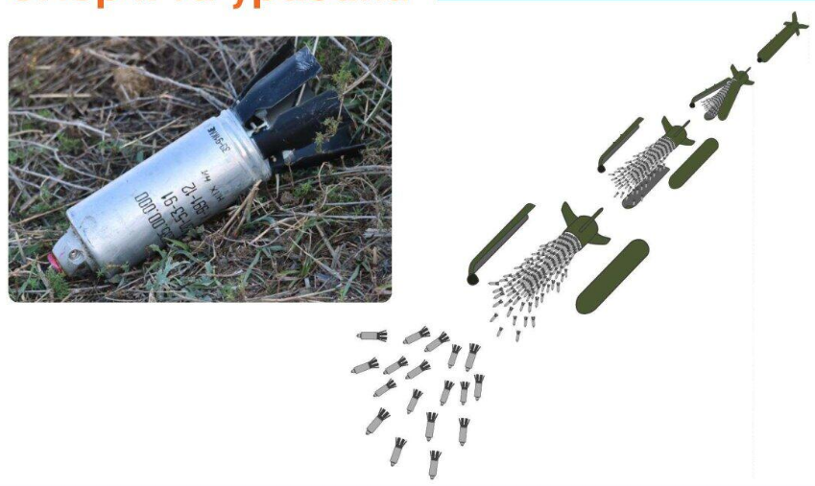
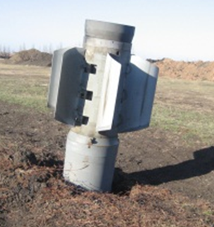
Боєприпас , що не вибухнув (НВБ)
Вибухонебезпечні залишки війни несуть смертельну загрозу , особливо враховуючи те, що у боєприпасі може бути більше, ніж один детонатор, то можливий частковий розрив.

Slide 19
Небезпека НВБ
Їх дуже багато (набагато більше, ніж мін) і вони дуже часто візуально абсолютно непомітні (снаряди часто заходять повністю у землю).
НВБ дуже нестабільні, чутливі та непрогнозовані – можуть здетонувати й вибухнути будь-якої хвилини.
Інколи вони виглядають як купа покрученого металу, схожа на металобрухт, але в собі можуть зберігати елементи, що не вибухнули, детонатори, і становити серйозну загрозу безпеці людини , собливо під час необережної ( нерозважливої) поведінки людини .

Slide 20
Залишені вибухонебезпечні боєприпаси
Залишені вибухонебезпечні боєприпаси (ЗВБ) це вибухонебезпечні боєприпаси, що не були використані під час збройного конфлікту та були залишені або кинуті однією зі сторін збройного конфлікту і більше не знаходяться під контролем жодної зі сторін конфлікту.
Залишені боєприпаси можуть бути заміновані та вибухнути від будь-якого контакту чи наближення до них;
Небезпека :
Боєприпаси можуть бути зняті з запобіжників та перебувати у бойовому стані, що під час необереж-них маніпуляцій з ними може призвести до вибуху;
ВНП можуть потрапити в неконтрольований обіг ( в тому числі до рук громадян з асоціальною поведінкою ) нести велику загрозу суспільству.

Slide 21
Поведінка при виявлені ЗВБ
Якщо Ви виявили залишені боєприпаси, в жодному разі не наближайтеся до них та не пускайте інших!
Обережно відійдіть на безпечну відстань. Якщо є можливість, сховайтесь за будівлею або іншою захисною перешкодою. (Пам’ятайте, що для мінометних мін безпечною є відстань 500 м, а для артилерійських боєприпасів – не менше 800 м).
Терміново повідомте про небезпечну знахідку у Державну службу України з надзвичайних ситуацій (ДСНС) за телефоном 101 чи до Національної Поліції за телефоном 102.
Дочекайтесь у безпечному місті фахівців ДСНС чи працівників поліції.

Slide 22

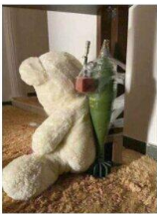
Саморобні вибухові пристрої :
Саморобний вибуховий пристрій (СВП)–виготовлений кустарним способом пристрій, який містить вибухову речовину, руйнівні, смертоносні, токсичні, запалювальні, піротехнічні матеріали або хімікати, призначений для того, щоб знищувати, калічити, відволікати або тероризувати.
Саморобні вибухові пристрої часто приводяться в дію за допомогою мобільного телефону.
Зазвичай їх маскують під знайомі предмети побуту: сумка, валіза, пакунок, коробка, іграшка, книжка тощо.

Slide 23
Ознаки саморобних вибухових пристроїв:
покинуті без догляду речі в місцях масового скупчення людей та громадському транспорті;
наявність сторонніх підозрілих предметів на дереві, вікнах, дверях, які можуть бути закріплені за допомогою дроту, скотчу, шпагату чи іншим способом).
наявність на предметі дротів, ниток, мотузок, ізоляції, скотчу;
наявність антен та джерел живлення (батарейки, акумулятори тощо);
мобільний телефон, часовий або електронний таймер;
наявність підозрілих звуків, що надходять від предмета (цокання годинника, клацання та інші) чи світових сигналів (блимання, мерехтіння тощо);
характерний специфічний запах (бензину, газу, розчинника, паливно-мастильних матеріалів, хімічних матеріалів тощо);

Slide 24
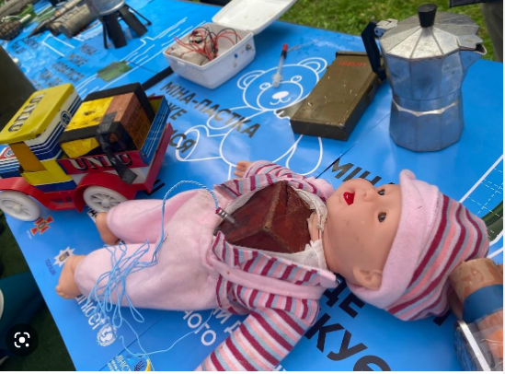
Будь-яка річ, залишена в громадському місці чи транспорті без нагляду, без господаря – це потенційна загроза, навіть якщо непомітно певних ознак саморобного вибухового пристрою.

Slide 25
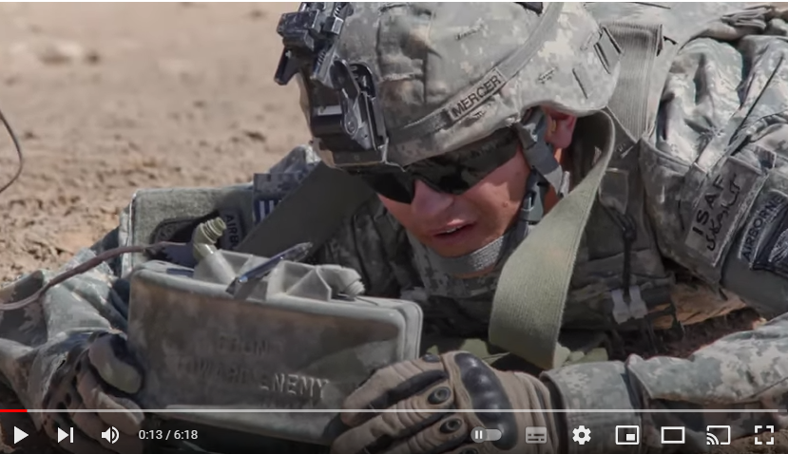
Міни – пастки
Міна-пастка пристрій, який навмисно встановлюють для спричинення смерті або поранень внаслідок дотику до об’єкту, що здається нешкідливим .
https://www.youtube.com/watch?v=dMgjBZUinMY&ab_channel
Інколи цю групу загроз об’єднують з попередньою «Саморобними вибуховими пристроями», тому що частіше всього вони виготовляються
кустарним способом.

Slide 26
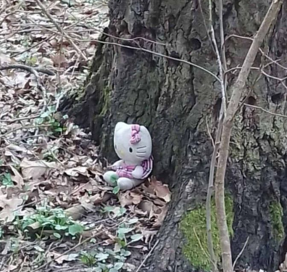
Небезпека саморобних вибухових пристроїв, у тому числі мін-пасток.
Як правило ці вибухові пристрої дуже нестабільні та непередбачувані. Інколи вони можуть вибухнути під час їхнього виготовлення, транспортування чи встановлення.
Їх дуже важко ідентифікувати, тому що вони зазвичай маскуються під звичайний, знайомий та безпечний на вигляд предмет.
Розраховані на загальні поведінкові інстинкти людини (цікавість, жадібність тощо), тому особливо небезпечні, передусім, для дітей.

Slide 27
Дії при неочікуваній знахідці :
Правильні
дії
1. Заспокоїтись та заспокоїти інших . Спокійно, але переконливо попросити всіх присутніх відійти від підозрілого предмету та зробити це самому.
3. Якщо у приміщені – евакуювати всіх та відійти на безпечну відстань.
2. Якщо це трапилося у транспорті, попросити водія зупинитися, Заглушити двигун, всім вийти та відійти від транспортного засобу.
4. Передзвонити з безпечної відстані за телефонами екстрених служб (101 або 102 ) та повідомити про знахідку.

Slide 28
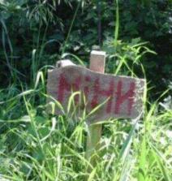
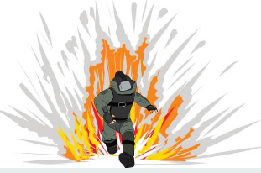
Ознаки небезпечних територій :
колишні військовіпозиції та оборонні укріплення;
місця переправ через водні перешкоди;
залишки військової техніки;
вузьким місцям, де неможливо обійти або об’їхати перешкоду;
ґрунтовим дорогам та узбіччям доріг з твердим покриттям;
будинкам та спорудам, що покинуті місцевими жителями.
НІКОЛИ НЕ ЗАХОДЬТЕ У РАЙОНИ,ПОЗНАЧЕНІ ЗНАКАМИ МІННОЇ НЕБЕЗПЕКИ «НЕБЕЗПЕЧНО МІНИ» !

Slide 29

Правила пересування :
Якщо є сумнів щодо безпечності шляху, не використовувати його.
Бути уважним, помічати ознаки небезпечних територій та в жодному разі не заходити на них.
Ніколи не ігнорувати попереджувальні знаки, як офіційні, так і саморобні. Не прибирати та не псувати їх.
Не заходити на території, на яких велись бойові дії чи знаходилися військові.
Під час руху обирати середину дороги.
З жодної причини не з’їжджати на узбіччя і не ходити до лісосмуги.

Slide 30

Правила пересування :
Завжди тримати достатню дистанцію з іншими учасниками дорожнього руху.
Не наїжджати на невідомі предмети.
Не піднімати, не торкатися та не здійснювати ніякого іншого впливу на незнайомі підозрілі предмети.
Для будь-яких пересувань використовувати тільки денний час доби з гарною видимістю.
Якщо перед Вами небезпечна територія не робіть спробу обійти її, розверніться та повертайтесь у напрямку, звідкіля Ви прийшли.

Slide 31

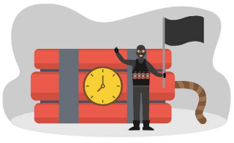
Якщо в будинку знайдено вибуховий пристрій та здійснюється евакуація:
одягніть одяг з довгими рукавами, щільні брюки і взуття бажано на товстій підошві (це може захистити від осколків скла);
візьміть документи (паспорт, свідоцтво про народження дітей тощо), гроші;
під час евакуації слідуйте маршрутом, вказаним органами, що проводять евакуацію;
не намагайтеся скоротити шлях,
тому що деякі зони можуть бути
закриті для пересування;
Будьте пильними!

Slide 32
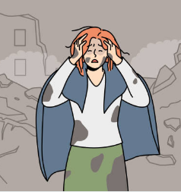
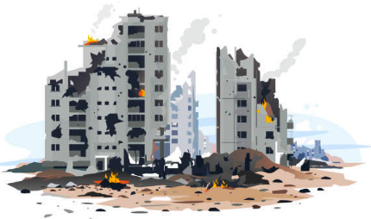
Якщо будинок (квартира) опинилися поблизу епіцентру вибуху:
Обережно обійдіть всі приміщення, щоб перевірити чи немає витоків води, газу, спалахів тощо.
Тимчасово вимкніть все.
У темряві в жодному випадку не запалюйте
сірника або свічки - користуйтеся ліхтариком;
З безпечного місця зателефонуйте близьким
і стисло повідомте про своє місцезнаходження, самопочуття;
Перевірте, чи потребують
допомоги сусіди.

Slide 33


